Slide 1

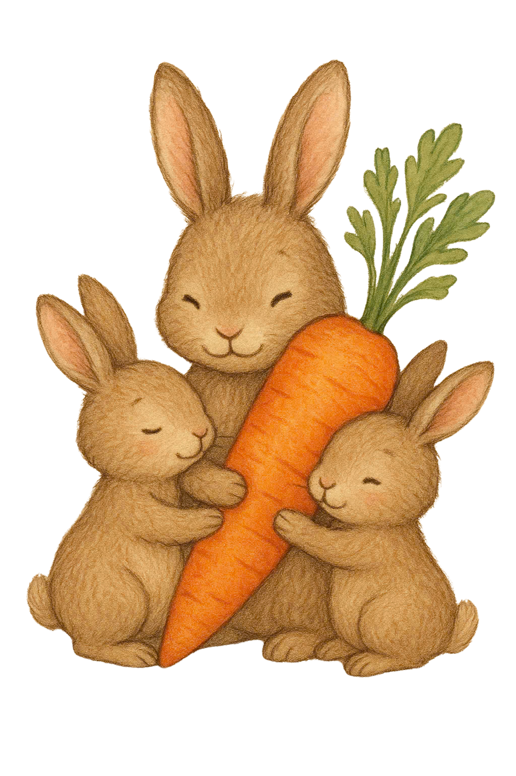

ỦY BAN NHÂN DÂN XÃ XUÂN HỒNG
TRƯỜNG MẦM NON XUÂN HỒNG B
Chủ đề: Gia Đình
Đề tài: Truyện : Anh em nhà thỏ
Giáo viên: Đinh Thị Hồng Ngân

Slide 2
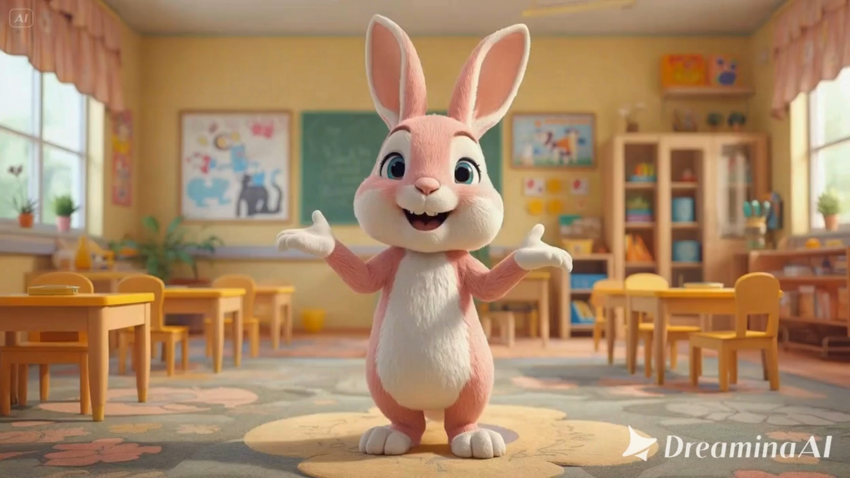

Slide 3
Câu chuyện :
Anh em nhà thỏ

Slide 4
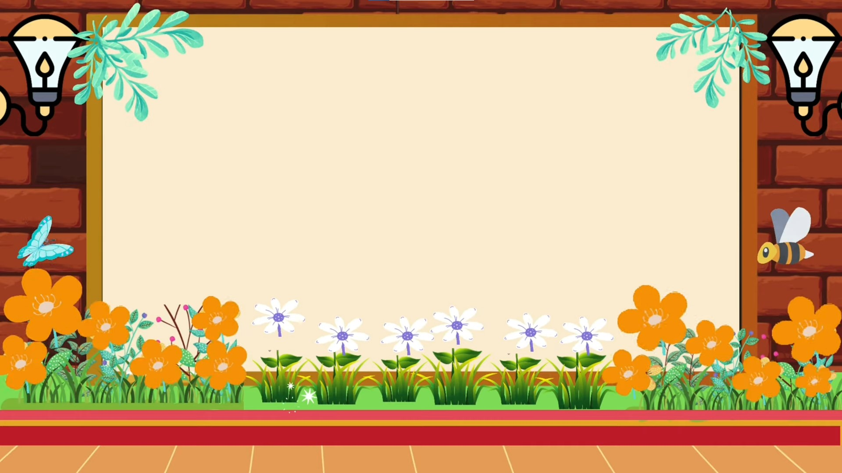
ĐÀM THOẠI

Slide 5
Câu 1: Các con vừa nghe cô kể câu chuyện gì?

Slide 6
Truyện :
Anh em nhà thỏ

Slide 7
Câu 2: Trong câu chuyện có những nhân vật nào?

Slide 8





Slide 9
Câu 3: Thỏ mẹ dặn các con điều gì?

Slide 10
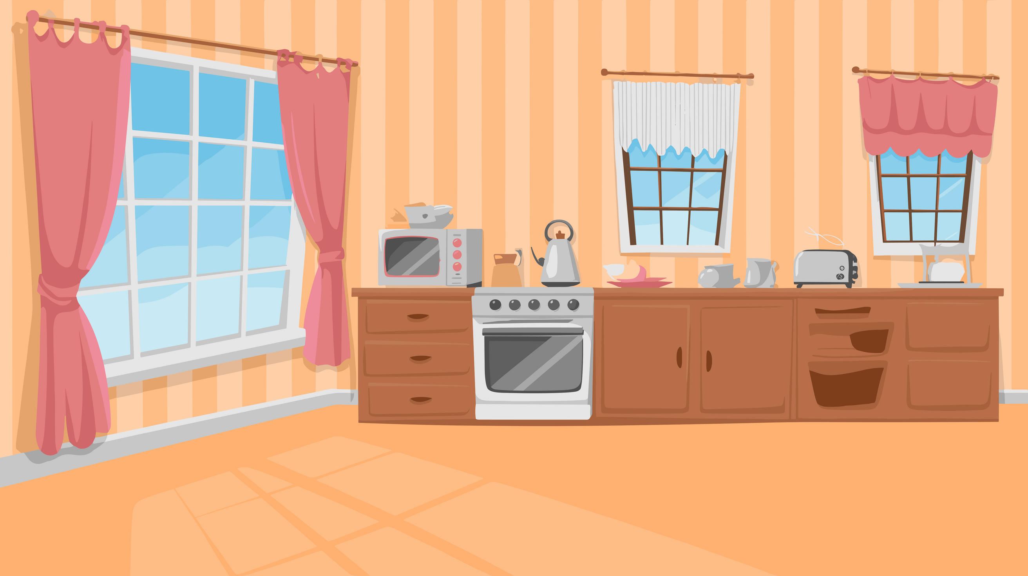


Slide 11
Câu 4: 2 anh em Thỏ đã làm gì để giúp đỡ mẹ? Khi ăn cà rốt Thỏ anh ăn như nào? Nằm trong chăn ấm Thỏ em nói với Thỏ anh như nào?

Slide 12


Slide 13
Câu 5: Khi mẹ về, 2 anh em Thỏ đã làm gì?

Slide 14

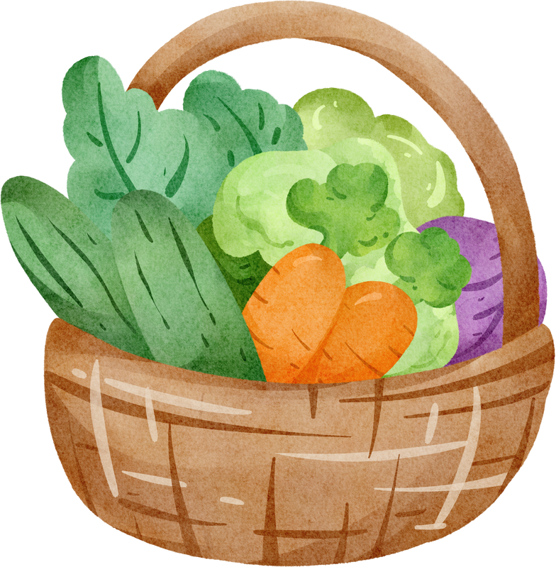

Slide 15
Câu 6: Qua câu chuyện “ Anh em nhà thỏ” các con học được điều gì từ 2 anh em thỏ?

Slide 16
ĐÓNG KỊCH CÙNG CÔ

Slide 18
XIN CHÀO VÀ HẸN GẶP LẠI

